Slide 1

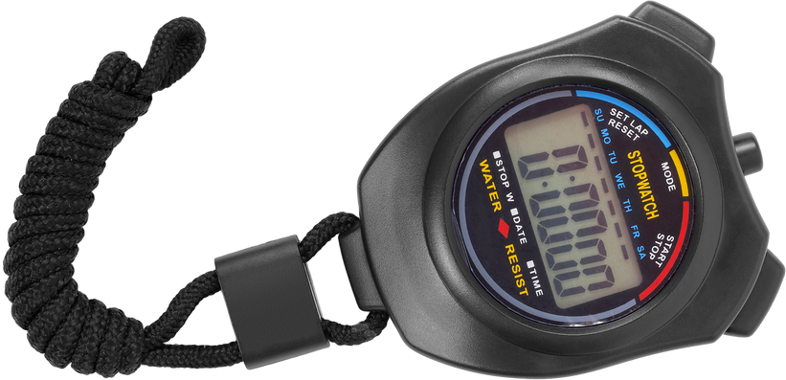

La vie avec la MPOC : Le défi de la paille
1.
Inspirez et expirez pendant 30 secondes.
1 paille
2.
Placez la paille dans votre bouche et bouchez votre nez en le pinçant.
3.
Inspirez et expirez par la paille pendant 30 secondes.
4.
Inspirez et expirez par la paille pendant 30 secondes.
5.
En respirant uniquement par la paille, marchez sur place pendant 30 secondes.
Chronomètre ou minuteur
6.
Respirez profondément pour vous détendre.
DES POUMONS POUR LA VIE
Source : Western University Aging Simulation Lab www.uwo.ca/fhs/agingsim/pdf/Respiratory_System-Straw_Lung_Challenge.pdf Utilisation autorisée
Des poumons pour la vie est une une marque déposée de l’Association pulmonaire du Canada. Reproduction à des fins non commerciales et éducatives uniquement.

